Slide 1

201X OO고등학교 진로 멘토링
나 알아보기
가치관과 진로
서울대학교 교육학과 박정원 멘토
Notes:
[PPT 제작논리]
진로 멘토링이라는 수업의 특성상 가르쳐야 할 내용이 많다기보다는 질문과 활동을 통해 학생들 스스로 생각해보는 부분이 강조된다. 본 수업의 파워포인트 자료는 수업의 활동을 원활하게 진행할 수 있도록 보조하는 역할에 초점을 두고 제작하였다.
글을 최대한 줄이고 이미지를 사용하였다. 사용한 예시 이미지, 영상 등은 학생들이 친근하게 느끼고, 실생활과 유사하다고 느낄 만한 자료를 활용하려고 노력하였다.

Slide 2


생각을 이야기해 봅시다
사망토론
나는 MIT 공대를 졸업하고, 연봉 3천 만원인 NASA에
취직했는데, 아버지가 한국으로 들어와서
연 매출 10억인 붕어빵 가게를 물려 받으라고 한다면?
붕어빵 가게를
물려 받는다
NASA에 간다
vs
Notes:
[도입] – [주의력 획득]
학생들에게 문제 상황을 이해할 수 있게 읽어주고, 한 5초 생각할 시간을 준 후에 거수로 입장을 표명하게 한다.
이후에는 슬라이드는 계속 띄워둔 채로 칠판에 아이들의 의견을 적어가면서 진행한다.

Slide 3
학습 목표
1
본인이 중요하게 여기는 를
정리할 수 있다.
가치관의 우선순위
진로 선택과정에서 본인의
할 수 있다.
가치관을 반영하여
2
선택
Notes:
[도입] - [학습목표 제시]
학습목표를 그대로 읽는 것이 아니라, 이번 수업이 끝나면 할 수 있어야 하는 것이 ‘가치관의 우선순위를 정리하는 것’과 ‘진로 선택과정에 가치관을 반영하는 것’이라고 포인트에만 강조점을 두어서 간략하게 언급한다.

Slide 4
지난 시간에는
진로
흥미
적성
성격
가치관
나에 대한 이해
Notes:
[도입] – [사전지식 회상 자극]
지금까지 하고 있는 활동들은 진로 선택에 앞서서 나를 이해하기 위한 것이라고 교사가 언급. 그 다음에 지금까지 나를 이해하려는 활동들로 무엇을 했는지 학생들에게 물어본다.

Slide 5
알아보기
직업가치관이란?
가치관이란?
직업에
인간이 삶이나 어떤 대상에 대해서 무엇이
좋고, 옳고,
바람직한 것인지
를 판단하는 관점
8가지 직업가치관
Notes:
[전개] – [자극자료 제시하기]
가치관에 대해서 생각해볼 것인데 가치관이 무엇인지 알고 있는지 물어본다. 대답이 없거나 대답이 다 끝나면 애니메이션을 실행해서 설명을 띄운 뒤 가치관의 개념을 설명한다. 앞에 학생들의 대답이 충분했다면 굳이 다 읽지 않고 대답을 적절히 인용해 가면서 강조점만 설명해도 된다.

Slide 6




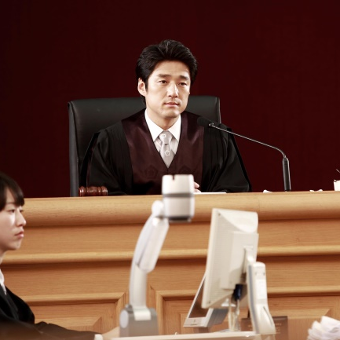

8가지 직업 가치관
능력발휘
능력을 충분히 발휘
나의 할 수 있을 때 보람과 만족을 느낀다.
Notes:
[전개] – [자극자료 제시하기]
(애니메이션1) 능력발휘를 중요하게 생각하는 사람은 스스로 잘할 수 있는 직업을 선택하고

Slide 7

8가지 직업 가치관
자율성
나는 어떤 일을 할 때 규칙, 절차, 시간 등을
스스로 결정하길 원한다.
웹툰 작가
자유로운 업무 환경,
독립적인 작업
Notes:
[전개] – [자극자료 제시하기]
자율성에 대한 간단한 설명. (그대로 읽기보다는 한마디 정도로 자연스럽게 설명하는 것을 지향)
자율성을 중요하게 생각한다면 어떤 직업을 선택해야 할지 질문. 학생들의 대답을 들은 후 애니메이션1 실행. 웹툰 작가가 어떤 면에서 해당 가치관을 충족시키는지 간단하게 이야기 후 넘어간다.

Slide 8


8가지 직업 가치관
보수
나는 충분한 이 매우 중요하다고 생각한다
경제적 보상
의사
연봉이 높은 20개의 직업 중 9개가 의사
(한국고용정보원)
Notes:
[전개] – [자극자료 제시하기]
보수에 대한 간단한 설명. (그대로 읽기보다는 한마디 정도로 자연스럽게 설명하는 것을 지향)
보수를 중요하게 생각한다면 어떤 직업을 선택해야 할지 질문. 학생들의 대답을 들은 후 애니메이션1 실행. 의사가 어떤 면에서 해당 가치관을 충족시키는지 간단하게 이야기 후 넘어간다.

Slide 9

8가지 직업 가치관
안정성
나는 매사 계획한 대로 되는 것을 좋아한다.
안정적으로 유지
교사
62세까지 정년 보장,
연금 지급
Notes:
[전개] – [자극자료 제시하기]
안정성에 대한 간단한 설명. (그대로 읽기보다는 한마디 정도로 자연스럽게 설명하는 것을 지향)
안정성을 중요하게 생각한다면 어떤 직업을 선택해야 할지 질문. 학생들의 대답을 들은 후 애니메이션1 실행. 교사가 어떤 면에서 해당 가치관을 충족시키는지 간단하게 이야기.
웹툰 작가가 또 나왔는데, 어떤 가치관을 중요하게 생각하느냐에 따라 직업 선택이 달라질 수 있음을 언급. 똑같이 미술을 잘 한다고 해도, 자율성을 원한다면 작가가 되었을 것이고 안정성을 원한다면 교사가 되었을 것.

Slide 10



8가지 직업 가치관
사회적 인정
다른 사람들로부터
나는 나의 능력과 성취를 받고 싶어한다.
인정
판사
Notes:
[전개] – [자극자료 제시하기]
사회적 인정에 대한 간단한 설명. (그대로 읽기보다는 한마디 정도로 자연스럽게 설명하는 것을 지향)
사회적 인정을 중요하게 생각한다면 어떤 직업을 선택해야 할지 질문. 학생들의 대답을 들은 후 애니메이션1 실행. 판사가 어떤 면에서 해당 가치관을 충족시키는지 간단하게 이야기 후 넘어간다.

Slide 11

8가지 직업 가치관
사회봉사
나는 을 만들어가고 싶다.
다른 사람을 돕고 더 나은 세상
NGO 활동가
아동, 환경, 난민 등을 위한 다양한 활동
Notes:
[전개] – [자극자료 제시하기]
사회봉사에 대한 간단한 설명. (그대로 읽기보다는 한마디 정도로 자연스럽게 설명하는 것을 지향)
사회봉사를 중요하게 생각한다면 어떤 직업을 선택해야 할지 질문. 학생들의 대답을 들은 후 애니메이션1 실행. NGO활동가가 어떤 면에서 해당 가치관을 충족시키는지 간단하게 이야기 후 넘어간다.

Slide 12

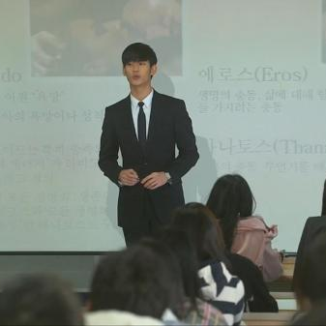
8가지 직업 가치관
자기계발
새로운 것을 배우고 스스로 발전
나는 항상 해 나갈 때 만족을 느낀다.
교수
끊임없는 연구와
본인의 학문분야에 대한
공부
Notes:
[전개] – [자극자료 제시하기]
자기계발에 대한 간단한 설명. (그대로 읽기보다는 한마디 정도로 자연스럽게 설명하는 것을 지향)
자기계발을 중요하게 생각한다면 어떤 직업을 선택해야 할지 질문. 학생들의 대답을 들은 후 애니메이션1 실행. 교수가 어떤 면에서 해당 가치관을 충족시키는지 간단하게 이야기 후 넘어간다.

Slide 13

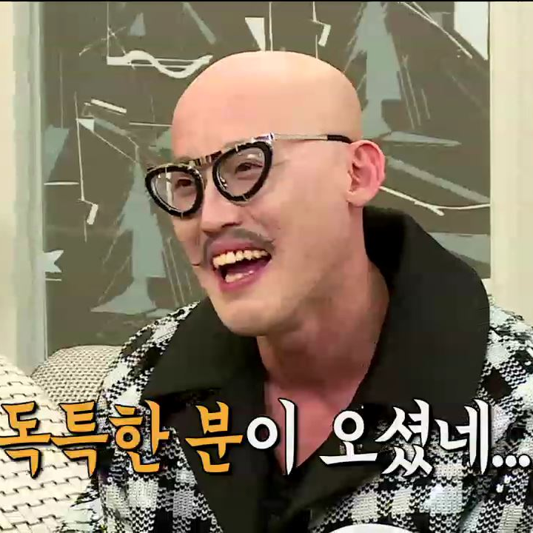
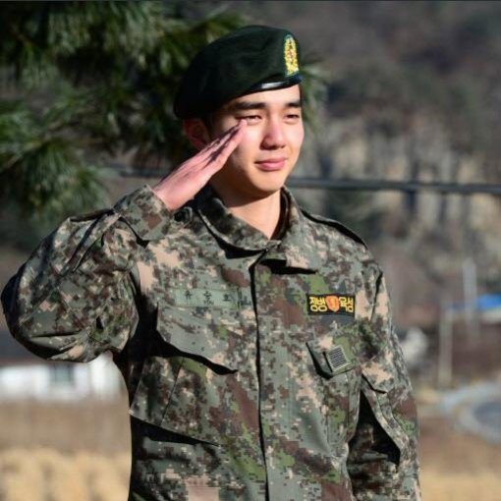
8가지 직업 가치관
창의성
새로운 것을 만들어 내는 것
나는 예전부터 해 오던 것보다는 을 좋아한다.
패션 디자이너
독창성이 상대적으로 많이
요구되는 직업
Notes:
[전개] – [자극자료 제시하기]
창의성에 대한 간단한 설명. (그대로 읽기보다는 한마디 정도로 자연스럽게 설명하는 것을 지향)
창의성을 중요하게 생각한다면 어떤 직업을 선택해야 할지 질문. 학생들의 대답을 들은 후 애니메이션1 실행. 패션 디자이너가 어떤 면에서 해당 가치관을 충족시키는지 간단하게 이야기. 활동지 맨 앞장에 자세하게 나와있으니 참고하라고 언급

Slide 14
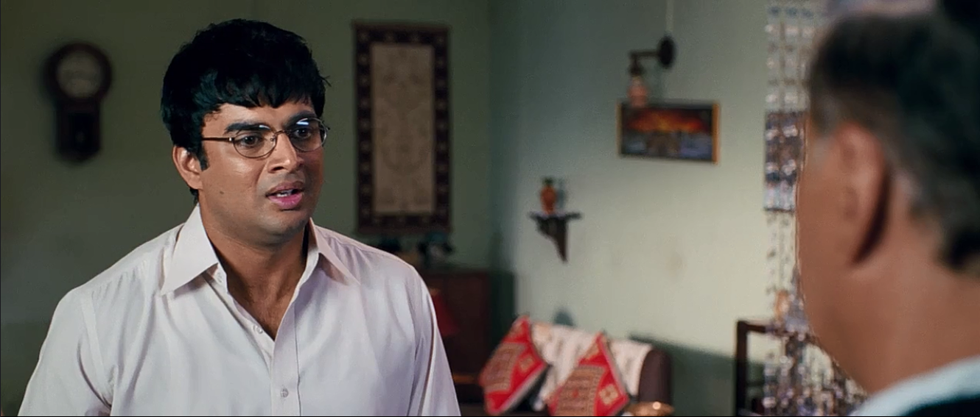
영화를 통해 더 생각해보기
활동지 2페이지에 제시된 문제들에 유의하며 영화를 감상해봅시다.
Notes:
[전개] – [학습안내 제시하기]
활동지 2페이지를 펴고, 제시된 문제들을 생각하면서 영화를 감상해보자. (사진 클릭하여 영상 재생)
동영상은 용량의 문제로 유튜브로 링크를 걸어놨지만, 실제 수업을 진행할 때는 인터넷 연결의 문제가 있을 수 있으므로 컴퓨터에 영상을 저장해놓고 재생하거나 파워포인트에 아예 영상을 포함시켜놓는 것이 좋음.
2:22까지 재생. 시간이 부족할 경우 상황을 말로 설명하고 0:52 부터 재생하는 것도 가능하다.

Slide 15
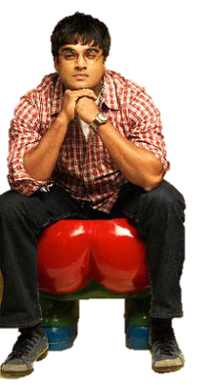
영화를 통해 더 생각해보기
Q. 파르한은 어떤 가치관을 중요하게 생각하고 있나요?
여러분이라면 어떤 가치관을 더 중요시하고,
어떤 선택을 할 것 같나요?
Notes:
[전개] – [학습안내 제시하기]
첫 번째 질문을 하고 학생들의 대답 듣기. 대답은 칠판에 적는다.
대답이 충분히 나오면 다음 질문.
두 질문을 마치면 파르한 이야기의 결말이 어땠는지 영상의 후반부(2:40부터)를 재생(왼쪽 사진 클릭). 시간이 부족할 경우 생략 가능하다.

Slide 16

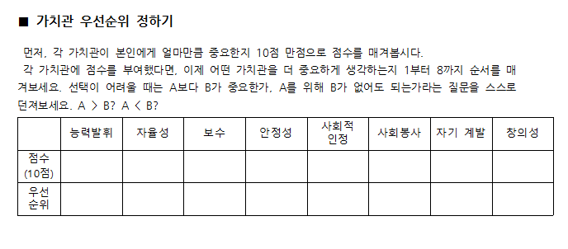
가치관 우선순위 정리하기
5분 동안 곰곰이 생각하면서 활동지를 작성해봅시다.
Notes:
[전개] – [수행을 유발하기] – 가치관 우선순위 정리하기
활동지 2페이지 하단에 있는 표. 활동을 소개하고 오른쪽 상단의 링크를 사용해 타이머를 작동시킨다.(타이머 링크는 사용하는 컴퓨터에 미리 다운받아 놓은 다음에 하이퍼링크를 걸어놓아야 함)

Slide 17


가치관 토론
가치관토론
5
10
min.
min.
총 4개의
문제 상황
손을 들어서
입장을 선택
같은 입장끼리
소규모 토의
다른 입장과
전체 토론
Notes:
[전개] – [수행을 유발하기] – 가치관 토론
가치관 토론의 규칙을 설명한다.

Slide 18
가치관 토론 – 상황1
디자인과 졸업
안정적인 직업 중 하나인
공무원으로 근무 중
새로 창업하는 회사의
총괄 디자이너 제의
Notes:
[전개] – [수행을 유발하기] – 가치관 토론
문제 상황을 간단하게 설명, 생각할 시간을 5~10초 정도 준 다음에 거수로 입장을 선택.
소규모 그룹을 만들도록 해서 근거를 마련할 시간을 준다. 이후 전체 토론.
소규모 토의와 전체 토론은 각각 오른쪽 상단의 하이퍼링크를 사용하여 타이머를 띄운다.

Slide 19
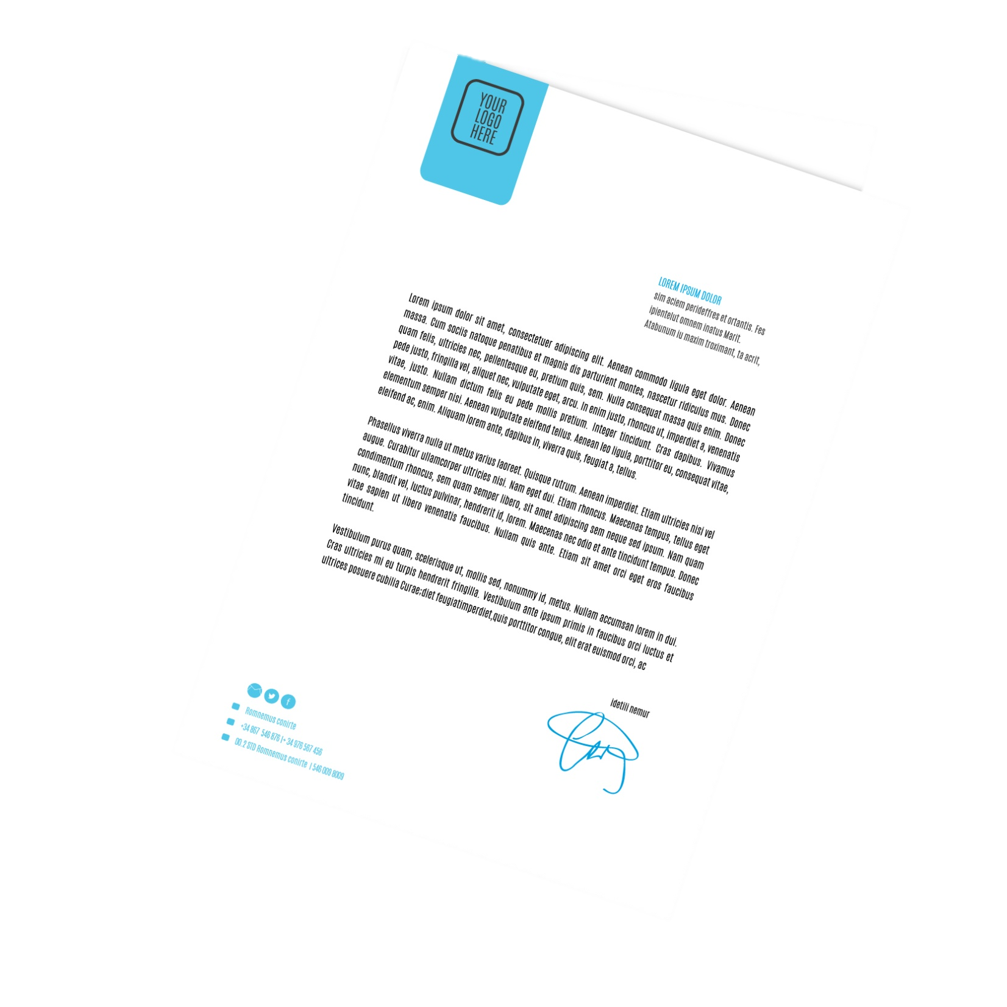
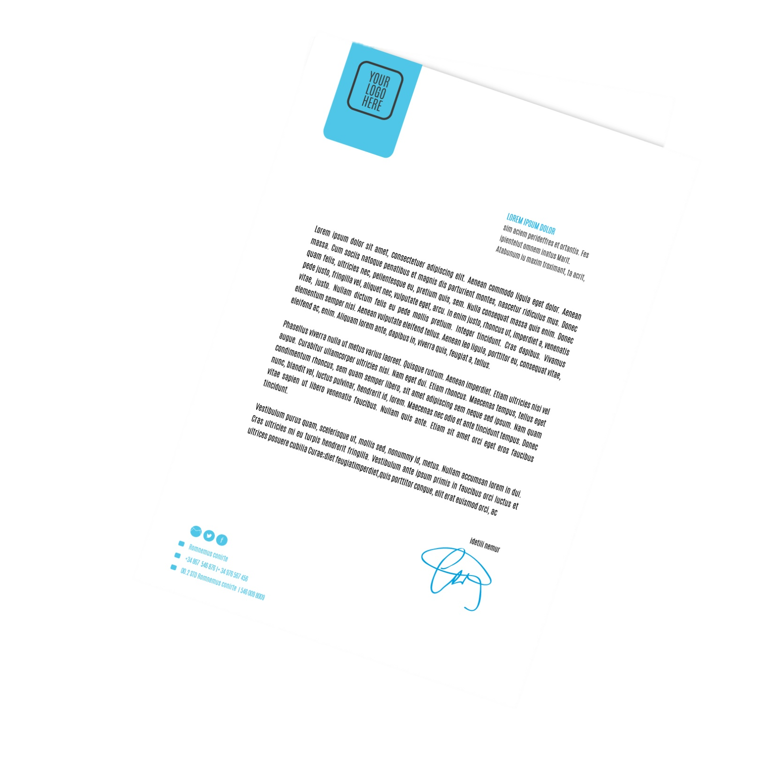
가치관 토론 – 상황2
축하합니다. B님은 최종 합격하셨습니다.
가
나
직원들의 의견을
존중합니다.
우리나라 기업 중
연봉 1위
Notes:
[전개] – [수행을 유발하기] – 가치관 토론
문제 상황을 간단하게 설명, 생각할 시간을 5~10초 정도 준 다음에 거수로 입장을 선택.
소규모 그룹을 만들도록 해서 근거를 마련할 시간을 준다. 이후 전체 토론.
소규모 토의와 전체 토론은 각각 오른쪽 상단의 하이퍼링크를 사용하여 타이머를 띄운다.

Slide 20
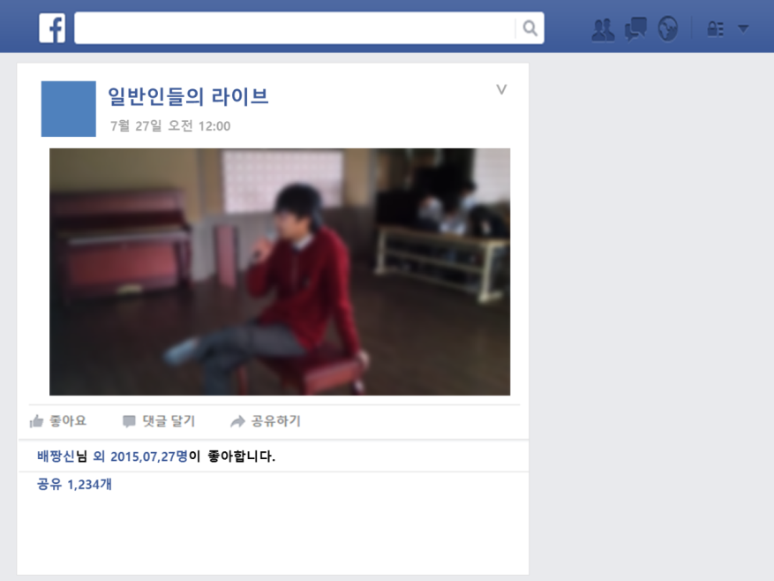



가치관 토론 – 상황3
저희 기획사와 계약하시죠!
대중적인 인기 보장
독창적인 음악 지원
Notes:
[전개] – [수행을 유발하기] – 가치관 토론
문제 상황을 간단하게 설명, 생각할 시간을 5~10초 정도 준 다음에 거수로 입장을 선택.
소규모 그룹을 만들도록 해서 근거를 마련할 시간을 준다. 이후 전체 토론.
소규모 토의와 전체 토론은 각각 오른쪽 상단의 하이퍼링크를 사용하여 타이머를 띄운다.

Slide 21
가치관 토론 - 상황4
[공지] 해외파견 공고 안내
201X 남미 해외파견 신청 기간입니다. 하단의 설명을 참고하여 신청하시길 바랍니다.
남미 A 프로그램
남미 B 프로그램
활동 내용:
의료적인 도움이 필요한
남미의 여러 국가를 돌아다니며
봉사활동을 진행합니다.
활동기간: 201X X월 ~
⋮
활동 내용:
의료 선진국가인 쿠바에 가서
새로운 공부를 하게 됩니다.
활동기간: 201X X월 ~
⋮
Notes:
[전개] – [수행을 유발하기] – 가치관 토론
문제 상황을 간단하게 설명, 생각할 시간을 5~10초 정도 준 다음에 거수로 입장을 선택.
소규모 그룹을 만들도록 해서 근거를 마련할 시간을 준다. 이후 전체 토론.
소규모 토의와 전체 토론은 각각 오른쪽 상단의 하이퍼링크를 사용하여 타이머를 띄운다.

Slide 22
가치관 토론 정리하기
상황1
공무원
안정성
디자이너
능력 발휘
상황2
가 회사
자율성
나 회사
보수
상황3
YZ 기획사
사회적 인정
AN테나 기획사
창의성
상황4
남미 A
자기계발
남미 B
사회봉사
Notes:
[전개] – [수행을 유발하기] – 가치관 토론
가치관 토론의 상황의 입장들이 각각 어떤 직업 가치관을 대변하는지 학생들에게 질문. 대답이 나오면 애니메이션을 실행시켜서 정답을 보여줌.

Slide 23


수업 정리하기
vs
가치관, 직업 가치관
8가지 직업 가치관
영화 <세 얼간이>
가치관 토론
Notes:
[정리] – [파지와 전이를 일으키기]
수업 정리: 애니메이션을 차례로 실행하면서 어떤 활동을 했고, 각 단계의 활동이 어떤 의의를 가지고 있었는지 설명.

Slide 24
다음 시간에는
나의 이해와 진로
과제 제출
(활동지 참고)
진로의 탐색
진로 의사결정
진로 계획 및 준비
Notes:
[정리] – [파지와 전이를 일으키기]
이번 시간을 끝으로 나에 대한 이해 부분은 흥미, 성격, 적성, 가치관까지 해서 마무리가 되었고, 다음시간까지 과제를 해오면 됨. (과제 설명은 프린트로 제시)
다음 시간 안내: 다음 시간부터는 진로의 탐색 부분을 다루게 될 것임을 안내.

Slide 25

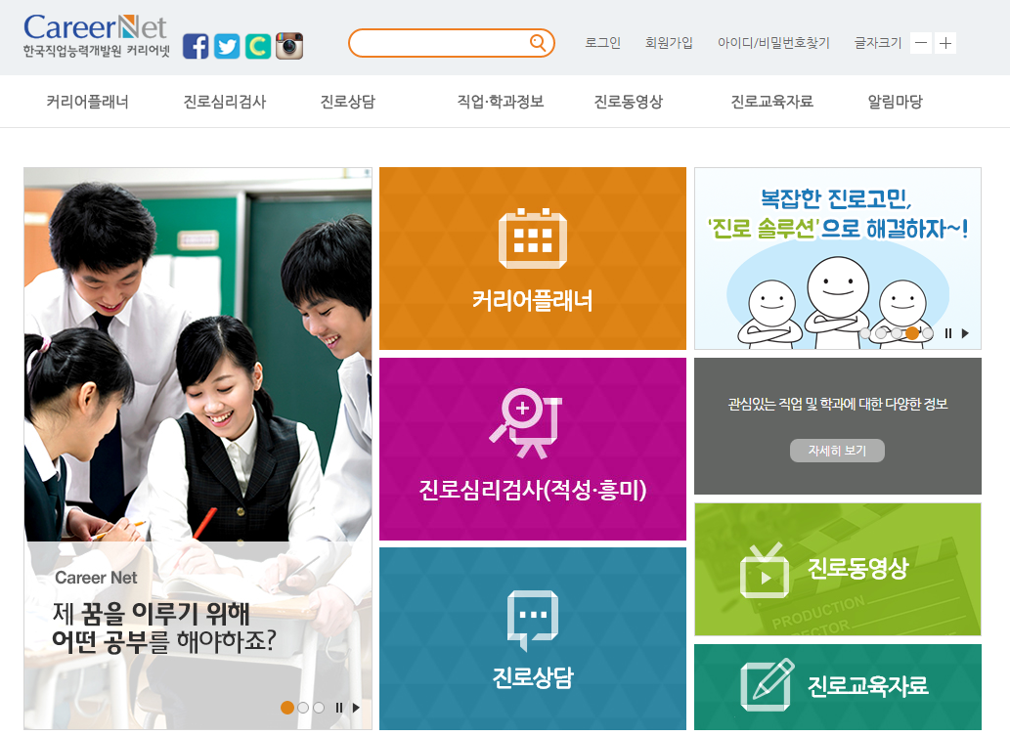
더 알아보고 싶다면
고등학교 진로와 직업(2014),
중앙교육
한국직업능력개발원 커리어넷 사이트
www.career.go,kr
Notes:
[정리] – [파지와 전이를 일으키기]
이번 수업과 관련해서 더 알아보고 싶다면 진로 교과서를 참고 해도 되고,
커리어넷에 들어가면 가치관 검사 및 다른 진로 검사와 진로 정보를 얻을 수 있다.

